Slide 1
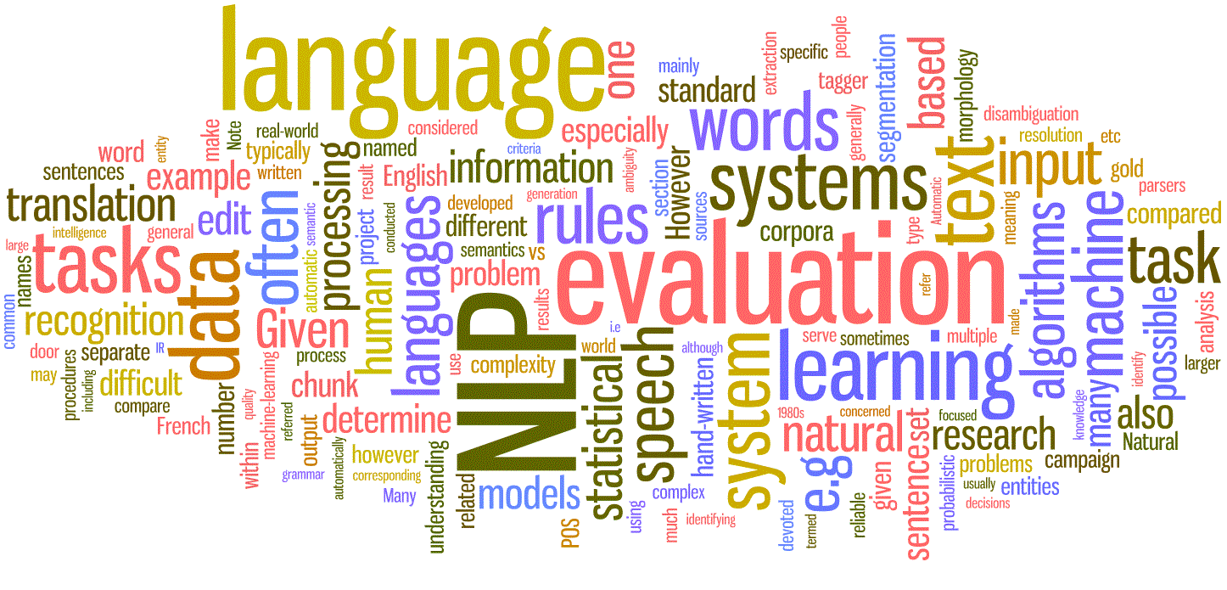

Project 2022 商品标题实体识别

Slide 2
任务描述
电商标题实体识别是自然语言处理应用中的一个核心基础任务
可以为多种下游任务所复用
从商品标题文本中准确抽取商品相关实体可以提升检索、推荐等业务场景下的用户体验和平台效率
任务目标：从商品标题文本中抽取实体

Slide 3
比赛数据
本赛题数据来源于特定类目的京东商品标题短文本，分为有标注样本和无标注样本，供选手选择使用。
数据格式：训练集数据每一行第一列为一个字符或空格（汉字、英文字母、数字、标点符号、特殊符号、空格），第二列为BIO形式的标签，两列以空格分隔。
两条标注样本之间以空行为分割。
训练集：有标注训练样本：4万条左右（包括验证集，不再单独提供验证集，由选手自己切分；总量根据baseline模型效果可能会稍作调整）；无标注样本：100万条。 初赛A榜测试集：1万条（与训练样本格式相同，差异仅在于无标注） 初赛B榜测试集：1万条（与训练样本格式相同，差异仅在于无标注） 复赛测试集：1万条（与训练样本格式相同，差异仅在于无标注） 决赛测试集：1万条（与训练样本格式相同，差异仅在于无标注）
5. 实体说明：
实体共有52种类型，均已经过脱敏处理，用数字代号1至54表示（不包含27和45）；其中“O”为非实体。标签中“B”代表一个实体的开始，“I”代表一个实体的中间或者结尾。“-”后的数字代号表示该字符的实体类型。值得注意的是实体不仅仅与实体词有关，而且与当前标题所售卖商品有关。举例说明，一个售卖产品为手机壳的商品标题中出现的“iPhone13”与售卖产品为手机的商品标题中出现的“iPhone13”为不同的实体标签。

Slide 4
时间安排
2.25-4.21 组队并系统报名，分析样例数据开发初试模型
3.22-4.22 下载数据并在本地进行算法设计和调试，并通过官网提交结果文件
4.22 提交初赛运行结果（必须）
4.29-05.21 复赛。利用组织方提供计算资源和工具包进行数据分析和处理 （可选）

Slide 5
赛事网站
https://gaiic.caai.cn/ai2022/#/
报名： https://www.heywhale.com/home/competition/620b34ed28270b0017b823ad
样例数据下载
https://www.heywhale.com/u/c029ee

